Slide 1
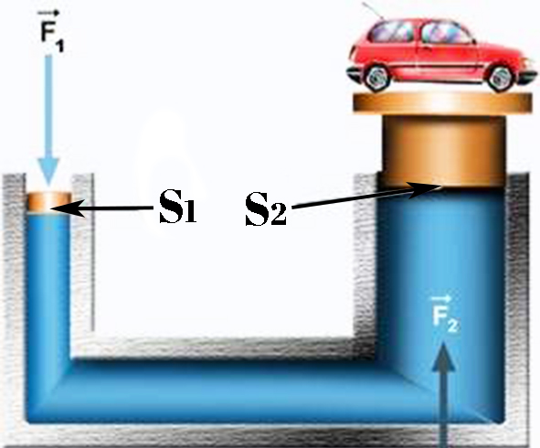
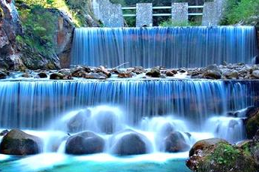


Slide 2
Hasta el momento hemos considerado fluidos en reposo. Ahora la atención se dirige a los fluidos en movimiento.
El flujo de un fluido en movimiento puede ser estable o laminar y turbulento.
El flujo de un fluido es laminar si cada partícula de él sigue una trayectoria uniforme, de tal forma que las trayectorias de partículas diferentes nunca se cruzan. En este tipo de flujo todas las partículas que llegan a un mismo punto tienen la misma velocidad.
Sobre cierta velocidad critica, el flujo se vuelve turbulento que es irregular y se caracteriza por pequeñas regiones con remolinos.

Slide 3
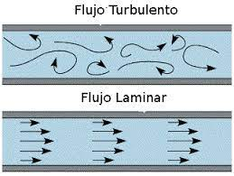
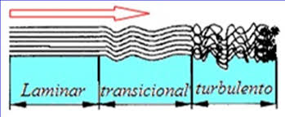
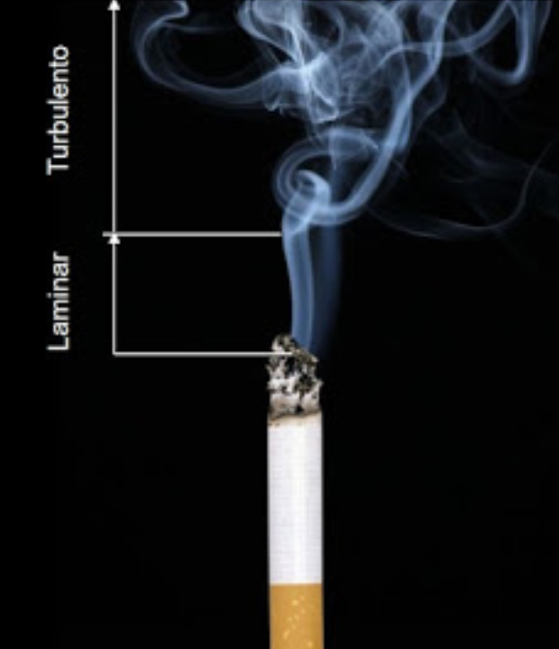
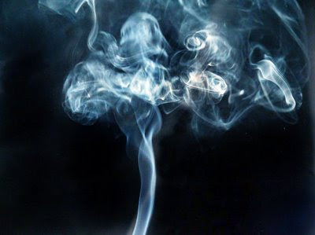

Slide 4
Flujo de fluido ideal
Fluido no viscoso. Se desprecia la fricción interna.
Flujo Estable. O laminar, todas las partículas que pasan por un lugar tienen la misma velocidad.
Fluido incompresible. La densidad del fluido es constante.
El flujo es Irrotacional. El flujo del fluido tiene Momento Angular nulo respecto a cualquier punto.

Slide 5
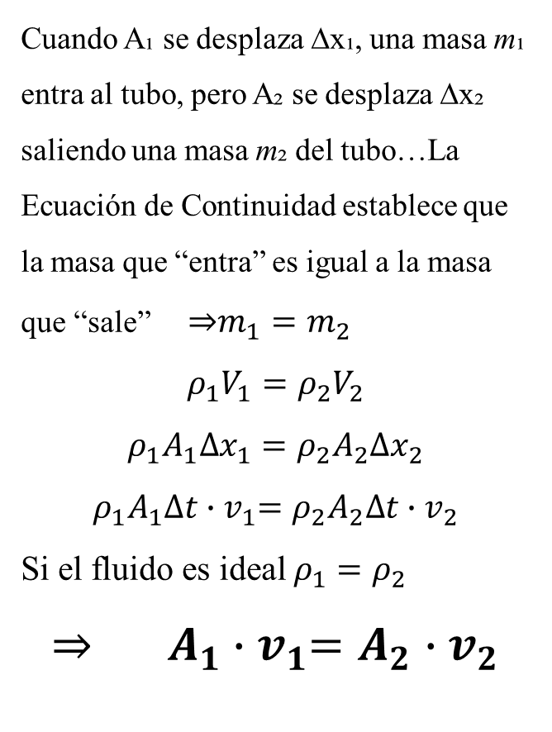
Ecuación de Continuidad
Cuando A₁ se desplaza Δx₁, una masa m₁ entra al tubo, pero A₂ se desplaza Δx₂ saliendo una masa m₂ del tubo…La Ecuación de Continuidad establece que la masa que “entra” es igual a la masa que “sale” ⇒$m_{1}=m_{2}$
$$ρ_{1}V_{1}=ρ_{2}V_{2}$$
$$ρ_{1}A_{1}∆x_{1}=ρ_{2}A_{2}∆x_{2}$$
$$ρ_{1}A_{1}∆t{∙v}_{1}=ρ_{2}A_{2}∆t∙v_{2}$$
Si el fluido es ideal $ρ_{1}=ρ_{2}$
$$\text{⇒} A_{1}{∙v}_{1}=A_{2}∙v_{2}$$

Slide 6
Instante
inicial:t=0
Instante
final:t≠0

Slide 7
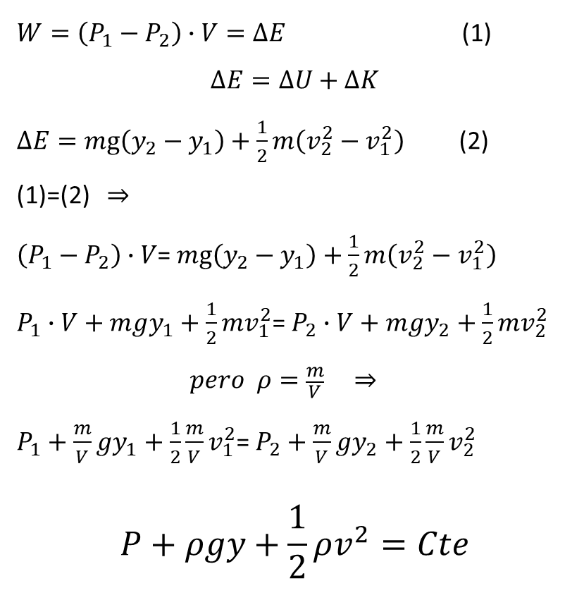
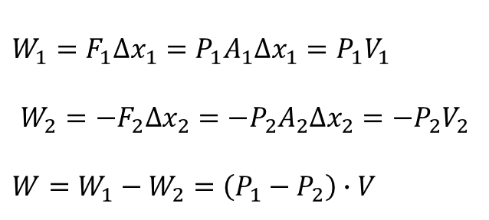
$W=\left(P_{1}−P_{2}\right)∙V=∆E$ (1)
$$∆E=∆U+∆K$$
$∆E=mg\left(y_{2}−y_{1}\right)+\frac{1}{2}m\left(v_{2}^{2}−v_{1}^{2}\right)$ (2)
(1)=(2) ⇒
$\left(P_{1}−P_{2}\right)∙V$= $mg\left(y_{2}−y_{1}\right)+\frac{1}{2}m\left(v_{2}^{2}−v_{1}^{2}\right)$
$P_{1}∙V+mgy_{1}+\frac{1}{2}mv_{1}^{2}$= $P_{2}∙V+mgy_{2}+\frac{1}{2}mv_{2}^{2}$
$$pero ρ=\frac{m}{V} \text{⇒}$$
$P_{1}+\frac{m}{V}gy_{1}+\frac{1}{2}\frac{m}{V}v_{1}^{2}$= $P_{2}+\frac{m}{V}gy_{2}+\frac{1}{2}\frac{m}{V}v_{2}^{2}$
$$P+ρgy+\frac{1}{2}ρv^{2}=Cte$$
$$W_{1}=F_{1}∆x_{1}=P_{1}A_{1}∆x_{1}=P_{1}V_{1}$$
$$W_{2}={−F}_{2}∆x_{2}=−P_{2}A_{2}∆x_{2}={−P}_{2}V_{2}$$
$${W=W}_{1}−W_{2}=\left(P_{1}−P_{2}\right)∙V$$

Slide 12
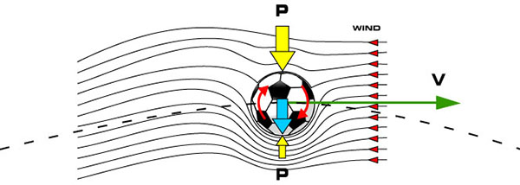
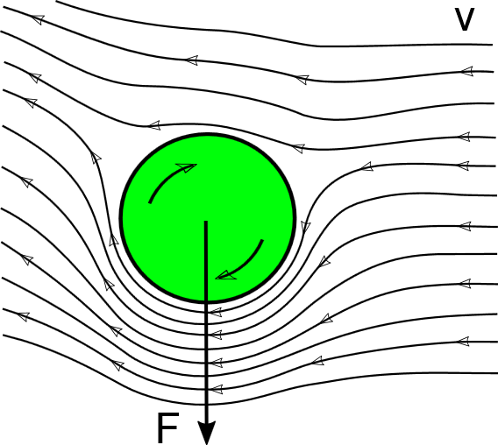
Pelota de futbol disparada por Didí (astro blasilero de los 60)

